Slide 1
Основы программирования
Лекция 12

Slide 2
Алгоритм
алгоритм — это последовательность команд для исполнителя, обладающая свойствами:
• полезности, то есть умения решать поставленную задачу;
• детерминированности, то есть строгой определённости каждого шага во всех возможных ситуациях;
• конечности, то есть способности завершаться для любого множества входных данных;
• массовости, то есть применимости к разнообразным входным данным;
• корректности, то есть получения верных результатов для всех допустимых входных данных

Slide 3
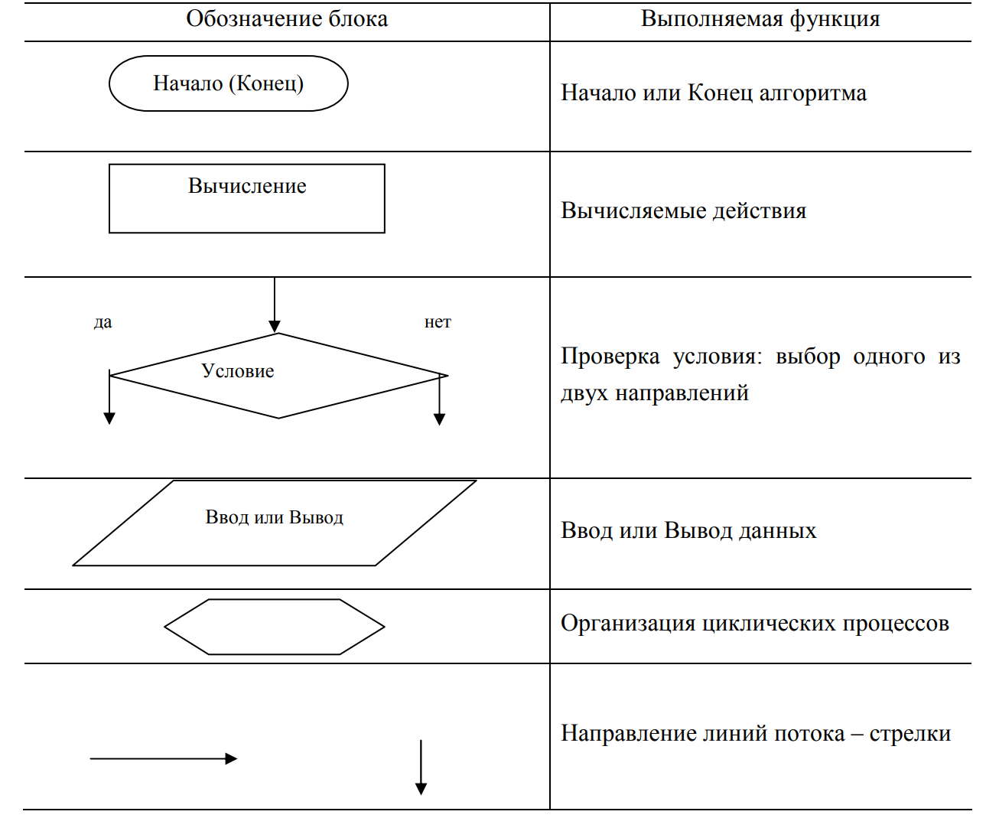
Запись

Slide 4
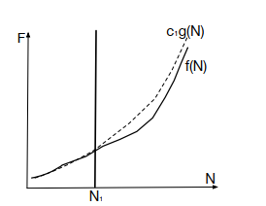
Сложность алгоритма
Определение 1. Функция f (N ) имеет порядок сложности Θ(g(N )), если существуют постоянные c₁, c₂ и N₁, такие, что для всех N > N₁ 0 ≤ c₁g(N ) ≤ f (N ) ≤ c₂g(N ).
Θ(f (n)) — класс функций, примерно пропорциональных f (n).
Определение 2. Функция f (N ) имеет порядок сложности O(g(N )), если существуют постоянные c₁ и N₁, такие, что для всех N > N₁ f (N ) ≤ c₁g(N )

Slide 5
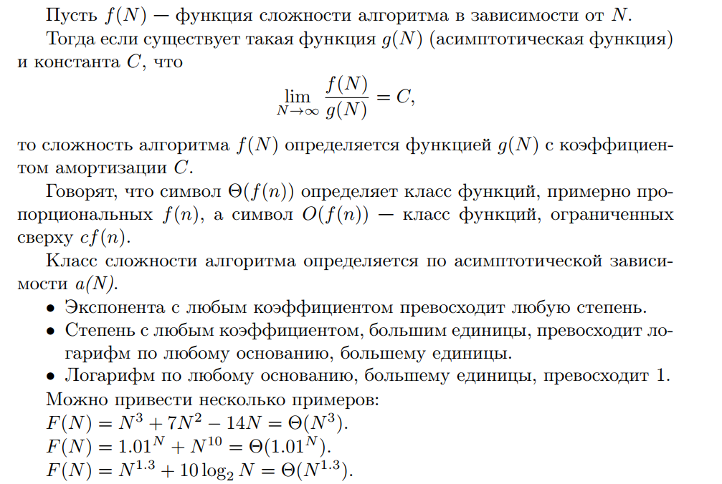

Slide 6

Пример: поиск в массиве
Задача. Пусть имеется массив A длиной N элементов. Найти номер первого вхождения элемента со значением P .
Сколько операций потребуется, чтобы обнаружить искомый номер с помощью алгоритма, заключающегося в последовательном просмотре элементов массива?
Задача о наполнении рюкзака
Задача. Пусть имеется N предметов, каждый из которых имеет объём Vi и стоимость Ci, предметы неделимы. Имеется рюкзак вместимостью V . Требуется поместить в рюкзак набор предметов максимальной стоимости, суммарный объём которых не превышает объёма рюкзака.

Slide 7
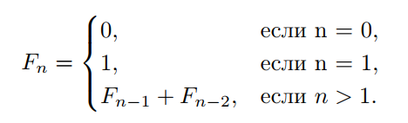
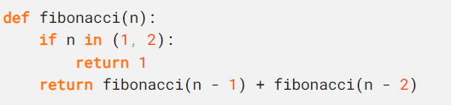

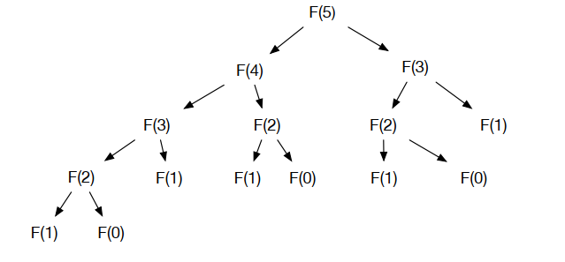

Рекурсия

Slide 8
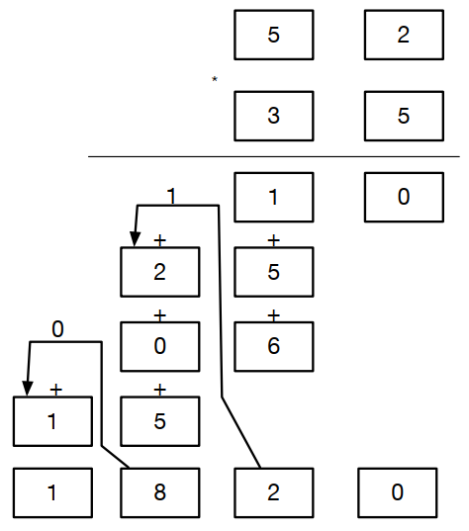
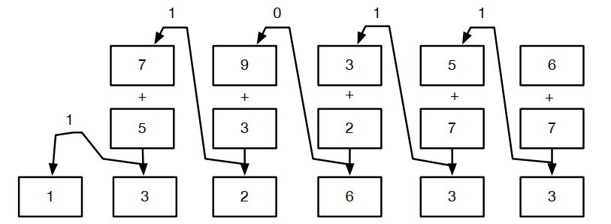

Представление чисел в алгоритмах
Определение. (n)-числа — те числа, которые требуют не более n элементов элементарных типов (цифр) в своём представлении.

Slide 9

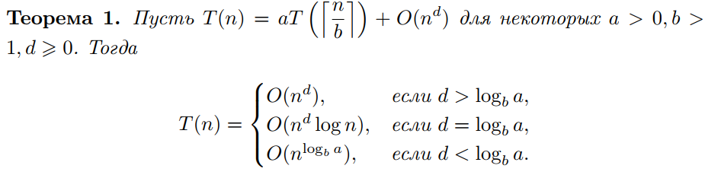
Основная теорема о рекурсии

